Slide 1
TẬP LÀM VĂN
Bài: Luyện tập trao đổi ý kiến
với người thân
Gv: HOÀNG YẾN

Slide 2
Đề bài: Em và người thân trong gia đình cùng đọc một truyện nói về một người có nghị lực, có ý chí vươn lên. Em trao đổi với người thân về tính cách đáng khâm phục của nhân vật đó. Hãy cùng các bạn đóng vai người thân để thực hiện cuộc trao đổi trên.

Slide 3
Đề bài :
Em và người thân trong gia đình cùng đọc một truyện nói về một người có nghị lực, có ý chí vươn lên. Em trao đổi với người thân về tính cách đáng khâm phục của nhân vật đó. Hãy cùng các bạn đóng vai người thân để thực hiện cuộc trao đổi trên.
- Cuộc trao đổi diễn ra giữa ai với ai ?
Khi trao đổi cần chú ý nội dung trong truyện. Truyện đó phải cả 2 người cùng biết và phải thể hiện đúng thái độ khâm phục nhân vật trong truyện.
- Trao đổi về nội dung gì ?
- Khi trao đổi cần lưu ý điều gì ?

Slide 4
Gợi ý:
1. Tìm đề tài ở đâu?
Các truyện trong sách giáo khoa.
- Các truyện khác trong sách báo.

Slide 5
Gợi ý:
Các truyện trong sách giáo khoa:
Ông Trạng thả diều;
Bàn chân kì diệu; Vẽ trứng;
+ Tìm đề tài trao đổi:
“Vua tàu thủy” Bạch Thái Bưởi;…
Các truyện khác trong sách báo,…

Slide 6
1. Hãy đọc gợi ý 1 nêu tên các truyện đã chuẩn bị.
Ông Trạng thả diều
Nguyễn Hiền
Nguyễn Ngọc Kí
Bạch Thái Bưởi
Lê-ô-nác-đô đa Vin-xi
Nguyễn Duy Ứng
Cao Bá Quát,...
Bàn chân kì diệu
Các nhân vật trong truyện
Vua tàu thủy” Bạch Thái Bưởi
Vẽ trứng
Vẽ chân dung Bác Hồ bằng máu
Thánh Quát

Slide 7
Gợi ý:
Hoàn cảnh sống của nhân vật.
Nhân vật gặp những khó khăn gì?
Những khó khăn ấy có gì khác thường
Nghị lực của nhân vật.
Nhân vật vượt qua khó khăn như thế nào?
Sự vượt khó của nhân vật có gì đáng khen?
+ Xác định nội dung trao đổi:
Sự thành đạt của nhân vật.
Nhân vật đạt được ý nguyện của mình như thế nào?
Nghị lực, ý chí của nhân vật có vai trò gì trong sự thành đạt ấy?

Slide 8
Gợi ý:
Người nói chuyện với em là ai?
- ba, mẹ hoặc một người thân trong gia đình.
Em xưng hô như thế nào?
- Xưng là con, là em, là cháu,...
+ Xác định hình thức trao đổi.
Em là người gợi chuyện hay người thân của em gợi chuyện?

Slide 9
2. Làm mẫu về nhân vật và nội dung trao đổi
Ví dụ : Về Nguyễn Ngọc Kí
Hoàn cảnh sống của nhân vật
Nghị lực vượt khó
- Sự thành đạt
Ông bị liệt hai cánh tay từ nhỏ, nhưng rất ham học. Cô giáo ngại ông không theo được nên không dám nhận.
Ông cố gắng viết bằng chân, có khi chân bị co quắp, cứng đờ không đứng dậy nổi nhưng vẫn kiên trì luyện viết không quản mệt nhọc, khó khăn, ngày mưa ngày nắng.
Ông đã đuổi kịp các bạn và trở thành sinh viên Trường Đại học Tổng hợp và là Nhà giáo Ưu tú.

Slide 10
3. Làm mẫu về hình thức trao đổi
Người nói chuyện với em là ai (bố, mẹ hay anh chị) ?
Em xưng hô như thế nào ?
- Em chủ động nói chuyện với người thân về câu chuyện mới đọc hay được người thân gợi chuyện ?
Là bố em
Em gọi bố (ba, cha) xưng con
Em chủ động nói chuyện với bố sau bữa cơm tối vì em rất khâm phục nhân vật trong truyện.

Slide 11
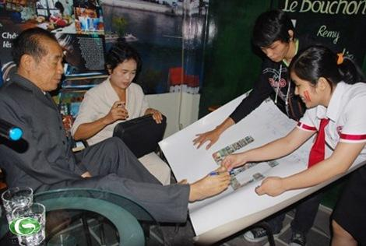
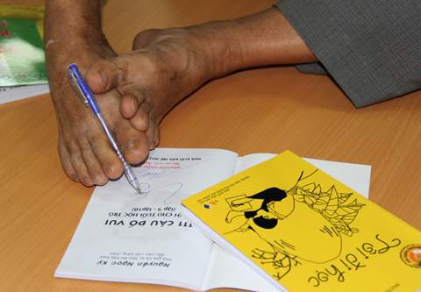
Thầy Nguyễn Ngọc Ký

Slide 12
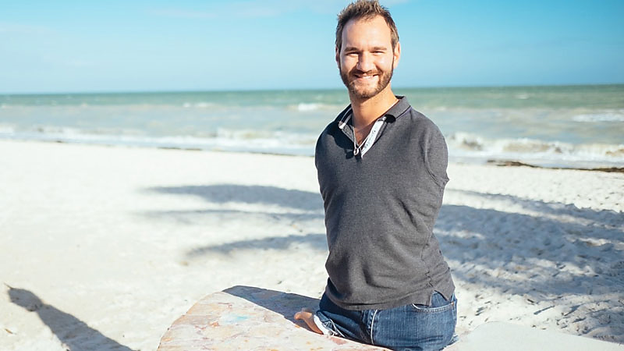
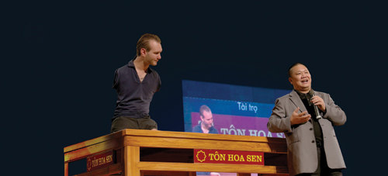
Nicholas James "Nick" Vujicic – Sinh năm 1982
Nhà diễn thuyết truyền động lực người Úc gốc Serbia

Slide 13
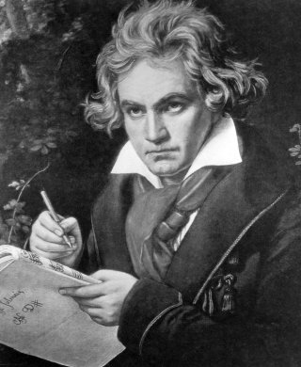
Nhạc sĩ thiên tài người Đức
Lút-vích van Bét-thô-ven
(1770 - 1827)

Slide 14
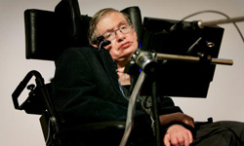
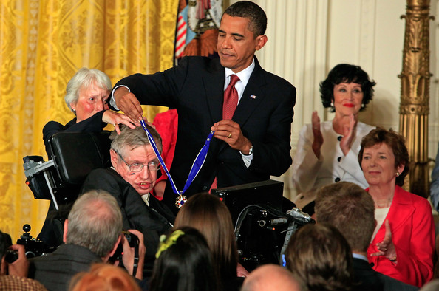
Nhà bác học Vật lí Ste- phen Hốc – king (1942 – 2018)

Slide 15
Các tiêu chí đánh giá
- Nội dung trao đổi đã đúng chưa, hấp dẫn không ?
- Các vai trao đổi đã đúng và rõ ràng chưa ?
- Thái độ ra sao, các cử chỉ, động tác, nét mặt ra sao ?

